Slide 1
Тема лекции:
Специфические воспалительные заболевания области головы, шеи и челюстей. Актиномикоз. Этиология, патогенез, клиника, диагностика, дифференциальная диагностика, лечение.

Slide 2
Актуальность
Среди воспалительных заболеваний челюстно-лицевой области имеется группа больных с первично хроническим течением, причиной которых является специфическая инфекция. Эти заболевания имеют разнообразную клиническую картину, их диагностика часто затруднительна, требует специфического лечения.

Slide 3
Цель лекции:
Для освоения компетенции ОПК-9: Способностью к оценке морфофункциональных, физиологических состояний и патологических процессов в организме человека для решения профессиональных задач
Изучение основных клинических проявлений, методов диагностики, дифференциальной диагностики и комплексного лечения актиномикоза, туберкулеза и сифилиса челюстно-лицевой области.
Изучение деонтологического подхода при обследовании и лечении пациентов, требований соблюдение правил личной безопасности с целью недопущения возможного заражения.

Slide 4
ОПК-9 Способностью к оценке морфофункциональных, физиологических состояний и патологических процессов в организме человека для решения профессиональных задач
Зн.3. Топографическая анатомия головы, челюстно-лицевой области, особенности кровоснабжения, иннервации и лимфатической системы, строение зубов, эмбриология зубочелюстной области, основные нарушения эмбриогенеза
Зн.5. Взаимосвязь строения и функционирования зубочелюстной системы с нарушениями со стороны носоглотки, дыхательной и пищеварительной систем, опорно-двигательного аппарата
Зн.6. Основные вопросы нормальной и патологической физиологии зубочелюстной системы, ее взаимосвязь с функциональным состоянием других систем организма и уровни их регуляции
Зн.8. Нормальное строение зубов, челюстей и нарушения строения при зубочелюстных, лицевых аномалиях

Slide 5
Задачи лекции
1.Изучить основные характеристики возбудителя актиномикоза, пути проникновения и распространения в организме, патологические изменения в тканях, классификация актиномикоза, клиника, лечение.
2.Изучить классификацию и клинические проявления периодов сифилиса в челюстно-лицевой области, тактику врача-стоматолога при подозрении на сифилис.
3.Изучить классификацию, клинические проявления туберкулеза в челюстно-лицевой области, тактику врача-стоматолога при подозрении на туберкулез.

Slide 6
План лекции
1.Характеристика возбудителя актиномикоза, пути проникновения и распространения в организме, патологические изменения в тканях, классификация актиномикоза, клиника, лечение.
2.Сифилис, классификация и клинические проявления периодов в челюстно-лицевой области, тактика врача-стоматолога при подозрении на сифилис.
3.Туберкулез, классификация, клинические проявления в челюстно-лицевой области, тактика врача-стоматолога при подозрении на туберкулез.
4. ВИЧ-инфекция, классификация, клинические проявления в челюстно-лицевой области, тактика врача-стоматолога при подозрении на ВИЧ-инфекцию.

Slide 7
Актиномикоз – это хроническое инфекционное заболевание, вызываемое лучистым грибком. Актиномикоз может поражать любые органы и ткани человеческого организма, однако наиболее часто локализуется в челюстно-лицевой области (по данным литературы от 65% до 80% случаев).
Патогенез. В организме человека грибы обитают в полости рта (зубной налёт, полости кариозных зубов, зубодесневые карманы, миндалины, протоки слюнных желёз), в пищеварительном тракте, на коже и т.д.
Большая часть лучистых грибов – сапрофиты.
Актиномицеты, обитающие в полости рта, могут существовать в двух морфологических вариантах: аэробной и анаэробной форме.
Аэробная форма грибка состоит из ветвящегося мицелия, образующего споры. Культура аэробного актиномицета хорошо развивается в присутствии кислорода.
Культура анаэробного актиномицета хорошо развивается при отсутствии кислорода. Под микроскопом эта форма представляет собой неподвижные палочки, часто изогнутые, иногда имеющие на концах утолщения.
Чаще всего при актиномикозе у человека в качестве возбудителя определяется анаэробная форма лучистых грибков, реже аэробная.
Актиномикоз, как правило, развивается в патологическом очаге (абсцесс, флегмона, травма, хронические одонтогенные очаги в периодонте или кости), в котором нарушается нормальный симбиоз микрофлоры полости рта и актиномицета за счёт гибели сапрофитов и снижения местного тканевого иммунитета, снижения реактивности организма.

Slide 8
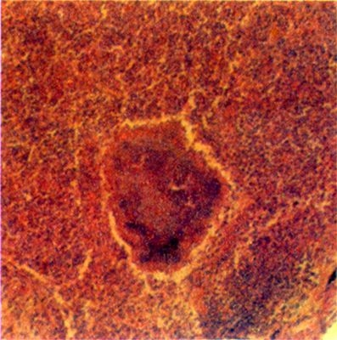
Патологическая анатомия.
Микроскопическое исследование тканей, поражённых лучистым грибком, показывает, что в ответ на его внедрение происходит развитие специфической гранулёмы. Актиномикозная гранулёма чаще образуется в хорошо васкуляризованных тканях.
Непосредственно вокруг колонии лучистого грибка скапливаются полинуклеары и лимфоциты, которые в отдельных местах проникают как в периферические, так и в центральные отделы сети мицелия лучистого грибка. По периферии этой зоны образуется богатая тонкостенными сосудами малого калибра грануляционная ткань, состоящая из круглых плазматических, эпителиальных клеток и фибробластов. Просветы сосудов грануляционной ткани расширены, нередко наблюдается краевое расположение и эмиграция лейкоцитов.
В то время как в центральных участках гранулёмы происходит некроз клеток и их распад, на периферии узла грануляционная ткань, созревая, подвергается фиброзному превращению.

Slide 9
КЛАСС I
Некоторые инфекционные и паразитарные болезни
Другие бактериальные болезни (A30-A49)
A42 Актиномикоз
A42.2 Шейно-лицевой актиномикоз
A42.2X Шейно-лицевой актиномикоз: проявления в полости рта

Slide 10
Актиномикоз характеризуется:
медленное течение
нормальная температура тела
безболезненность или слабая болезненность инфильтрата
синюшный цвет кожи
плотный доскоподобный инфильтрат
наличие свищевых ходов с выделением жидкого гноя (рисовый суп)
постепенное распространение процесса на окружающие ткани
тризм челюстей
вид стёганного одеяла

Slide 11
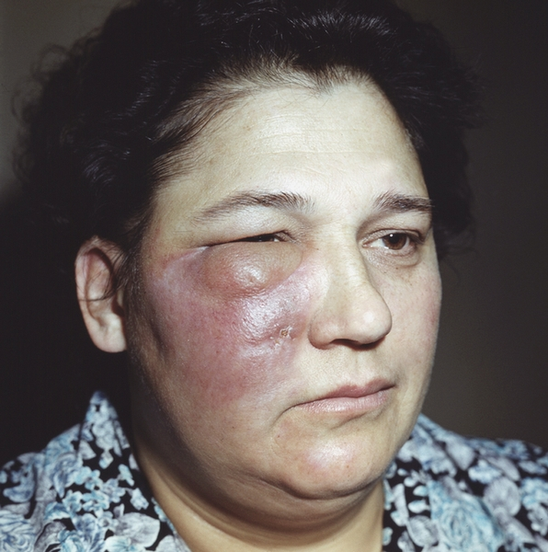
Кожная форма актиномикоза – встречается редко. Больной предъявляет жалобы на незначительную боль, уплотнение на небольшом участке щеки подчелюстной области, шеи. Актиномикоз кожи протекает без повышения температуры тела. При осмотре – воспалительная инфильтрация кожи. Определяется один или несколько очагов, прорастающих наружу. Кожа над ними истончена, изменена в цвете, ярко-красная, буроватая.
Подкожная форма актиномикоза.
Жалобы больных: боль, припухлость в щёчной, подчелюстной, позадичелюстной областях и шеи.
При осмотре припухлость разлитая. В подкожной клетчатке определяется плотный болезненный инфильтрат. В период распада спецефической гранулёмы кожа сливается с подлежащими тканями. Она становится ярко-розовой или красной.
Воспалительный очаг прорывается наружу в одних случаях с выделением большого количества кровянисто-гнойного эксудата. В ряде случаев наблюдается постепенное и медленное размягчение очага, спаивание его с кожей по всей поверхности, при истончении кожи она вскрывается. При этом выделяется скудное отделяемое, имеет место разростание большого количества фунгозных грануляций.

Slide 12
Подкожно-мышечная форма.
Локализация – позадичелюстная область, щёчная, околоушно-жевательная области. Поражает ткани височной, подглазничной, скуловой, подвисочной, крыловидно-челюстного пространства, бокового отдела шеи.
Первым признаком при этой форме актиномикоза является ограничение открывания рта. При осмотре отмечается синюшность кожных покровов над инфильтратом. Очаги размягчения напоминают небольшие абсцессы.
В случаях прорыва истончённого участка кожи выделяется немного жидкого гноя, который содержит мелкие беловатые зёрна-друзы. Этот период заболевания сопровождается повышением температуры до 38-39^{о}, болями. После вскрытия очага острые явления стихают. При пальпации в этот период отмечается выраженная, долькообразная плотность по периферии инфильтрата, участки размягчения со свищевыми ходами в центре.
В ряде случаев поражение тканей лучистым грибком осложняется присоединением гноеродной микрофлоры. Тогда процесс начинается остро, он захватывает большие участки челюстно-лицевой области. Имеет место выраженный отёк тканей, резкая боль

Slide 13
Актиномикоз лимфатических узлов.
При актиномикозе лимфатических узлов процесс локализуется в щёчных и подчелюстных лимфоузлах в виде гиперпластического или абсцедирующего лимфоаденита.
Реже актиномикоз поражает околоушные лимфатические узлы. Клиническая картина актиномикоза лимфатических узлов очень разнообразна. Больные жалуются на ограниченную, плотную припухлость в области одного или группы лимфатических узлов. Поражение их развивается медленно, вяло. Однако при абсцедировании лимфоузлов повышается температура тела, возникают боли в очаге поражения, инфильтрат более разлитой, кожа становится синюшной и спаивается с ним.
При вскрытии очага процесс медленно подвергается обратному развитию.

Slide 14
Актиномикоз челюстных костей.
Первичное поражение кости актиномикозом принято считать редким проявлением этого патологического процесса. Трудности диагностики актиномикоза челюстных костей обусловлены тем, что клиническая и рентгенологическая картина поражения не имеет сходства с обычными проявлениями этого заболевания и нередко симулирует одонтогенные опухоли или злокачественные новообразования.
Процесс локализуется преимущественно в области нижней челюсти и весьма редко в области верхней челюсти.
По данным клинического, рентгенологического и паталогоанатомического исследований актиномикоз челюсти может иметь деструктивный, продуктивно-деструктивный и продуктивный характер.

Slide 15
Первично-деструктивная форма актиномикоза может протекать как внутрикостный абсцесс или внутрикостная гумма.
В настоящее время деструктивный актиномикоз (внутрикостный абсцесс) чаще протекает с гиперергической воспалительной реакцией и повышенной чувствительностью организма к лучистому грибку. Больные предъявляют жалобы на боли в области участка челюсти или всей половины челюсти с иррадиацией в височную область, ухо, глаз, ограничение открывания рта. Заболевание начинается остро, сопровождается температурной реакцией (38,5-39^{о}С и выше) с выраженными в различной степени явлениями интоксикации.
При поражении тела нижней челюсти наблюдается периостальное утолщение альвеолярного отростка, переходящее на тело челюсти. Слизистая оболочка переходной складки гиперемирована, отёчна, в ней выражены застойные явления. При поражении ветви нижней челюсти наблюдается ограничение открывания рта, утолщение переднего края собственно-жевательной мышцы. При непосредственном соседстве внутрикостного очага с нижнечелюстным каналом развивается симптом Венсана – нарушение чувствительности или анестезии в области разветвления подбородочного нерва.

Slide 16
Рентгенологическая картина первичного деструктивного актиномикоза
характеризуется наличием в кости одной или нескольких слившихся полостей округлой или овальной формы, не всегда чётко контурированных и часто с размытыми, неровными краями (внутрикостный абсцесс). При внутрикостной гумме очаг деструкции может быть окружён зоной склероза. Кроме того, отмечается уплотнение костной структуры в соседних с внутрикостным очагом ткани.
первичный деструктивный актиномикоз челюстей по клнической картине сходен с хроническим одонтогенным остеомиелитом (гнёздная форма).

Slide 17
Первичное продуктивно-деструктивное поражение
Встречается преимущественно у детей, подростков и лиц до 30 лет. Процесс развивается чаще на нижней челюсти. После одонтогенного или тонзилогенного воспалительного процесса появляется утолщение кости за счёт периостальных наслоений которое увеличивается и уплотняется, симулируя новообразование. Причиной актиномикоза может быть и травма – перелом челюсти.
Течение продуктивно-деструктивного актиномикоза челюсти хроническое: на его фоне возникают отдельные обострения, характеризующиеся появлением болей в челюсти. Инфильтрация жевательных мышц, отёк околочелюстных мягких тканей постепенно исчезают, но челюсти, особенно после очередного обострения утолщаются.
Течение болезни длится от 1-3 лет до нескольких десятилетий. При таком течении процесса обострения появляются реже.
На ретгенограмме можно видеть новообразования, исходящие из надкостницы, уплотнение костного рисунка с отдельными очагами деструкции костной ткани. Одни полости мелкие точечные, другие – крупные. Степень выраженности склероза кости в окружности очага деструкции зависит от давности заболевания. При расположении в корковом слое очага деструкции наблюдаются пышные периостальные наслоения, которые имеют неоднородную, пятнистую структуру. У ряда больных, чаще детей, периостальные наслоения отличаются слоистым характером. У детей обнаруживаются также изменения в фолликулах второго и третьего нижнего моляров. Компактная пластинка фолликулов утрачивает чёткость, появляются очаги остеопороза вокруг. У отдельных больных рассасыванию подвергается не только стенка фолликула, но и зачаток зуба. Несмотря на вовлечение в процесс и деформацию головки нижней челюсти, височно-нижнечелюстной сустав в процесс не вовлекается.

Slide 18
Продуктивный актиномикоз нижней челюсти
Является одним из проявлений длительно текущего костного процесса. Заболевание отличается новообразованием кости (тело, угол, ветвь челюсти), которое иногда достигает значительных размеров. Мягкие ткани над увеличенной костью истончены, растянуты. Процесс протекает хронически и не сопровождается обострениями. Больных чаще всего беспокоит деформация лица, создающая эстетический деффект.
При вторичном актиномикотическом остеомиелите поражение кости возникает вследствие перехода процесса с окружающих мягких тканей, чаще при кожно-мышечной форме. Вторичный актиномикотический остеомиелит наблюдается как на нижней так и на верхней челюсти; могут также поражаться скуловые, височные и лобные кости. Однако чаще всего поражается нижняя челюсть.

Slide 19
Лечение
Лечение актиномикоза челюстно-лицевой области должно быть комплексным:
Назначают препараты йода (йодистый калий, йодистый натрий в/в).
Электрофорез препаратов йода на область инфильтрата.
Применяется актинолизат внутрикожно и внутримышечно.
Актинолизат – отечественный препарат, представляющий собой продукт спонтанно лизировавшихся бульонных аэробных культур патогенных актиномицетов, выделенных из патологического материала при актиномикозе человека.
Применяется также актиномицетная поливалентная вакцина (АПВ).
Актинолизат на курс – 20-30 инъекций по 3 мл, с интервалом 3-4 дня.
АПВ – курс 30 инъекций.
Возможно применение лучевой (рентген) терапии, особенно при поверхностных формах. При присоединении гноеродной инфекции назначают антибиотики.
Хирургические методы лечения применяются в тех случаях, когда необходимо удалить очаг деструкции в кости или создать отток для гноя, удалить зубы, явившиеся входными воротами лучистого грибка, вскрытие актиномикозных очагов. Прогноз – благоприятный.

Slide 20
КЛАСС I
Некоторые инфекционные и паразитарные болезни
Инфекции, передающиеся преимущественно половым путем (A50-A64)
A50 Врожденный сифилис
A50.0 Ранний врожденный сифилис с симптомами
A50.0X Ранний врожденный сифилис с симптомами: пятна на слизистой оболочке полости рта
A50.5 Другие формы позднего врожденного сифилиса с симптомами
A50.50 Морщины вокруг рта [морщины Паррота]
A50.51 Резцы Гетчинсона
A50.52 Моляры в виде тутовых ягод
A50.58 Другие формы позднего врожденного сифилиса с симптомами: другие уточненные проявления в полости рта
A50.59 Другие формы позднего врожденного сифилиса с симптомами: неуточненные проявления в полости рта
A51 Ранний сифилис
A51.2 Первичный сифилис других локализаций
A51.2X Первичный сифилис: проявления в полости рта
A51.3 Вторичный сифилис кожи и слизистых оболочек
A51.3X Вторичный сифилис: проявления в полости рта
A52 Поздний сифилис
A52.7 Другие симптомы позднего сифилиса
A52.70 Гумма тканей полости рта Исключена: перфорация неба сифилитическая
A52.71 Перфорация неба сифилитическая
A52.72 Сифилитический глоссит
A52.73 Сифилитический остеомиелит челюсти
A52.78 Другие уточненные сифилитические проявления в полости рта
A52.79 Сифилитические проявления в полости рта, неуточненные

Slide 21
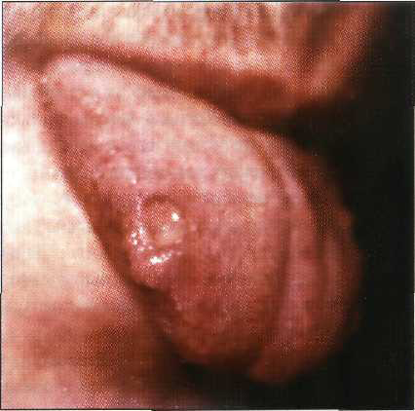
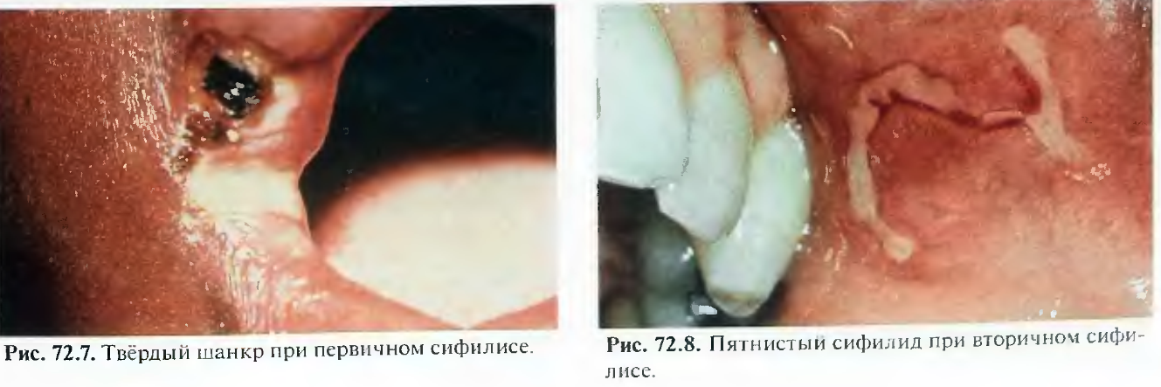
Проявления социально-опасных болезней в полости рта
Сифилис: инфекционное заболевание, характеризуется хроническим волнообразныим течением с постепенным ухудшением общего состояния и нарушением иммунитета. Инкубационный период – 4 недели в среднем (6-7). Первичный сифилис - формирование не месте внедрения бледной трепонемы первичного аффекта, который носит название твердого шанкра – вначале участок гиперемии, в основании - уплотнение. В течение нескольких дней увеличивается до 1 – 2 см, в центе затем образуется эрозия или язва, имеющая характерную блюдцеобразную форму с ровными приподнятыми краями, дно дефекта мясо-красного цвета, покрыто сероватым сальным налетом, боли нет, за исключением присоединения вторичной инфекции

Slide 22
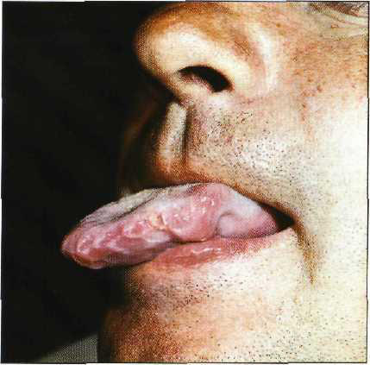
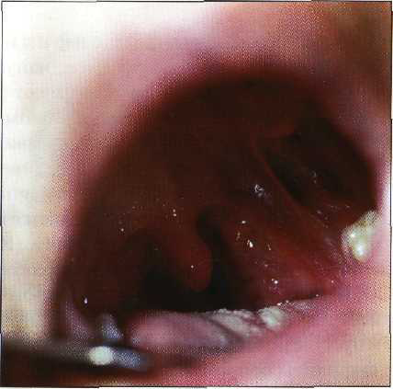
Первичное поражение на губах сопровождается выраженным отеком. В углах рта – щелевидная форма, на языке – выступает над поверхностью, на десне – охватывает шейки одного или нескольких зубов в виде полулунной ярко-красной эрозии, на миндалине – ангиноподобный шанкр в виде одностороннего безболезненного увеличении яминдалины, медно-красного цвета, боли нет или в виде типичного твердого шанкра, в этом случае болезненность. Появление регионарного склераденита. К концу первичного периода – повышение температуры, симптомы общей интоксикации. Начиная с 4-й недели стадии клинических проявлений применяется реакция Вассермана, реакция иммунофлюоресценции (РИФ), РИБТ. Дифференциальная диагностика: раковая язва, туберкулезная язва, травматическая язва, ХРАС.

Slide 23
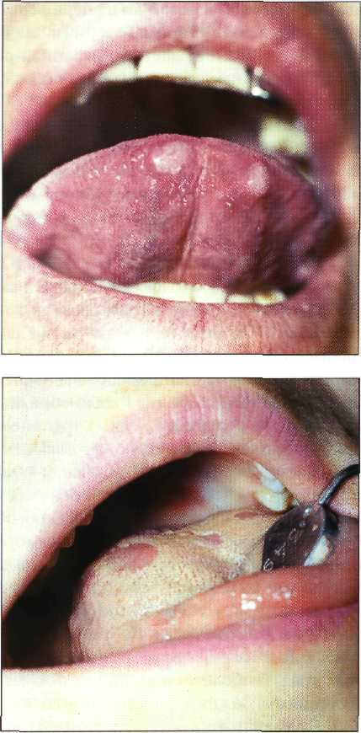
Вторичный период – через 6 – 8 недель свежий вторичный, а затем рецидивы могут повторяться 3 – 5 и более лет, продолжаясь 1,5 – 2 месяцев. Появляется в виде розеол, папул, реже пустул, локализация – кожа половых органов, ягодицы, ладонные и подошвенные поверхности, у 50% больных – в полости рта: розеолы в задних отделах, имеют склонность к слиянию, папулезные высыпания чаще на миндалинах, небных дужках, щеках, покрываются сероватым налетом, после поскабливания образуется эрозия. На спинке языка – атрофия нитевидных сосочков в виде картины скошенного луга (четко ограниченные участки с гладкой поверхностью). На небе и миндалинах могут быть пустулы, быстро распадаются с образованием эрозий. Высококонтагиозен. При рецидивах высыпании менее обильные.
Дифференциальная диагностика: лекарственные поражения, банальная микробная ангина, КПЛ, кандидозное поражение, МЭЭ.

Slide 24
Третичный период: при отсутствии лечения через 4 – 6 лет от начала заболевания, продолжается годами, трепонемы в очагах нет. Протекает активно (манифестная форма) или скрытно. Поражения костей, внутренних органов, нервной системы. На СОПР – гуммы на мягком и твердом небе, языке в виде небольшого узла застойно-красного цвета, который постепенно увеличивается и уплотняется, затем через 1 – 2 месяца гумма вскрывается и образуется язва кратерообразной формы с грануляциями на дне, заживает путем рубцевания. На языке вызывает склерозирующий глоссит. На небе при вовлечении кости – формирование перфорационного дефекта. Иногда развитие бугоркового сифилида. Дифференциальный диагноз: раковая язва, туберкулез.
Диагностика: клиническое исследование, бактериологическое, серологическое, цитологическое.

Slide 25
Тактика врача при обнаружении на СОПР элементов поражения в виде эритем, папул, эрозий, язв, рубцов направление на исследование крови и соскоба с очагов поражения в КВД. Лечение сифилиса в специализированном учреждении. Санация полости рта только при отсутствии положительных серологических реакций.
При острой боли – ограниченный объем, на фоне антибиотиков. Хирургическое лечение – по серьезным показаниям, симптоматическое лечение.

Slide 26
Туберкулез:
Хроническое инфекционное заболевание, вызываемая микобактериями туберкулеза.
При локализации в ЧЛО пути проникновения в СОРП экзогенным и эндогенным путем:
гематогенно,
лимфогенно,
по протяжению

Slide 27
Этиология
Возбудитель туберкулеза - микобактерии туберкулеза (mycobacterium tuberculosis). Микобактерии - это тонкие, прямые или слегка изогнутые палочки длиной от 1 до 10 мкм, шириной - 0,2-0,6 мкм. Морфология и размеры бактерий подвержены значительным колебаниям.
Различают микобактерии туберкулеза трех видов: человеческий (вызывает туберкулез в 92% случаев), бычий (в 5% случаев) и промежуточный (в 3% случаев).
Заболевание распространяется больными с открытой формой туберкулеза органов дыхания. Микобактерии, выделившиеся при кашле, могут попадать в дыхательные пути капельным путем или вместе с пылью, проглатываться, попадать на кожу или слизистую оболочку контактным путем и т.п.
Микобактерии бычьего вида распространяются главным образом алиментарно, т.е. при употреблении некипяченного молока от больных коров.

Slide 28
Патогенез
В развитии туберкулеза большое значение имеет иммунитет и устойчивость организма к микобактериям туберкулеза, а также функциональное состояние различных органов и систем (центральной нервной, эндокринной и др.), условия быта, труда, питания и жизни больного.
Факторы внешней среды играют важную роль в формировании адаптационных механизмов человека и накладывают отпечаток на развитие заболевания.
Первое проникновение микобактерии в организм дает начало развитию определенных изменений. Часть возбудителей задерживается на месте проникновения, а другие переносятся током лимфы в ближайшие лимфатические узлы. В дальнейшем происходит размножение микобактерии туберкулеза и формируется гранулема - туберкулезный бугорок.
Туберкулезный бугорок распадается с образованием очага казеозного распада. Спустя 4-8 недель организм уже сенсибилизируется к туберкулопротеину.

Slide 29
Туберкулез может поражать любую систему и любой орган человеческого организма, оставаясь при этом общим заболеванием.
Общепринято разделять туберкулезное поражение челюстно-лицевой области на первичное и вторичное. При этом предполагается, что первичное поражение не сопровождается легочным туберкулезом, возникая при попадании туберкулезной инфекции через миндалины лимфоидного кольца Пирогова-Вальдейера, слизистую оболочку и кожу при воспалении и повреждениях.
Вторичное поражение челюстно-лицевой области наблюдается при активном туберкулезе, когда первичный аффект находится в легких, костях, кишечнике, соседних участках лица (в результате распространения аутоинфекции гематогенным, лимфогенным и контактным путем, через мокроту).
Чаще заболеванию подвержены дети и подростки, хотя оно может встречаться в любом возрасте.

Slide 30
Туберкулез (A15-A19)
Туберкулез (A15-A19)
A18 Туберкулез других органов
A18.0 Туберкулез костей и суставов
A18.00 Туберкулез челюсти
A18.00 Туберкулез височно- нижнечелюстного сустава
A18.2 Туберкулезная периферическая лимфаденопатия
A18.2X Туберкулезная периферическая лимфаденопатия лицевой и шейной области
A18.8 Туберкулез других уточненных органов
A18.8X Туберкулез области рта

Slide 31
Патологическая анатомия.
Патоморфологические изменения при туберкулезе многообразны и зависят от формы, стадии локализации и распространенности патологического процесса.
В месте внедрения микобактерии в ткани вначале развивается банальная воспалительная реакция, в ней, в разной степени, выражены явления альтерации и экссудации. В пролиферативной фазе появляются специфические для туберкулеза клетки: эпителиоидные (образуются из гистиоцитов и макрофагов) и гигантские клетки Пирогова-Лангханса (образуются из эпителиоидных клеток или макрофагов). Формируются участки казеозного (творожистого) некроза в центре туберкулезного очага, т.е. образуется туберкулема.
Помимо специфичных для туберкулеза клеток, туберкулезная грануляционная ткань содержит лимфоциты, сегментоядерные нейтрофилы, плазматические клетки. Вокруг патологического очага имеется периферическая зона неспецифической воспалительной реакции.
Другой специфичной для туберкулеза формой воспаления является образование туберкулезного бугорка (гранулемы). Туберкулезные гранулемы обычно достигают величины зерен проса (просовидные бугорки), иногда могут быть и несколько больших размеров. Гранулемы состоят из эпителиоидных клеток, гигантских клеток Пирогова-Лангханса, имеются участки казеозного некроза.

Slide 32
Туберкулезное поражение в челюстно-лицевой области включают следующие проявления
1)поражение кожи;
2) слизистых оболочек;
3) подкожной клетчатки;
4) челюстей;
5)лимфатических узлов;
6) слюнных желез.

Slide 33
Первичное туберкулезное поражение обычно формируется в области лимфатических узлов
в патологический процесс чаще вовлекались поднижнечелюстные, верхние шейные, околоушные и подподбородочные узлы.
У детей изолированное поражение шейных лимфоузлов отмечается у 44% больных, поднижнечелюстных - у 16,6%, шейных и поднижнечелюстных - у 5,6% .
Экзогенная инфекция в лимфатические узлы может проникнуть через кожные покровы головы и лица, слизистой оболочки десен, щек, носоглотки, через миндалины лимфоидного глоточного кольца Пирогова-Вальдейера.
Первичный туберкулез лимфоузлов чаще возникает и диагностируется у лиц, проживающих на территориях, неблагополучных по туберкулезу крупного рогатого скота и инфицирование связано с бычьим видом микобактерий.

Slide 34
Вторичное поражение лимфатических узлов
возникает в результате эндогенного распространения инфекции из уже существующих очагов в организме лимфогенным путем.
Вторичные туберкулезные лимфадениты могут возникать в результате гематогенного метастазирования микобактерий из очагов различных органов (легких, костей и др.).
По патоморфологическим особенностям различают гиперпластическую (инфильтративную), фиброзно-казеозную (казеозную) и фиброзную (индуративную) формы туберкулезного лимфаденита.
При гиперпластической форме лимфаденита на фоне пролиферации лимфоидной ткани встречаются туберкулезные гранулемы (иногда с казеозным некрозом). Фиброзно-казеозная форма характеризуется почти тотальным творожистым некрозом и многочисленными слившимися туберкулезными гранулемами, нередко с нагноением и свищами. Очаги некроза окружены фиброзной капсулой. Собственно капсула лимфоузла утолщена и склерозирована.
Фиброзная форма отличается рубцовыми уплотнениями пораженных лимфатических узлов и окружающих тканей, пропитыванием казеоза солями кальция, развитием соединительной ткани.

Slide 35
Туберкулезный лимфаденит
чаще начинается постепенным увеличением лимфоузлов, которые мало беспокоят больного, либо на фоне ранее сказанного недомогание, повышение температуры тела, потоотделение, умеренный лейкоцитоз и ускорение СОЭ.
При пальпации патологически измененные лимфоузлы мягкие, безболезненные, не спаянные друг с другом. Клинически (не так часто) встречается быстрое спаивание пораженных лимфоузлов, а также бугристость и малоподвижность. Это можно объяснить относительно ранней диагностикой туберкулезного лимфаденита. Процесс чаще всего бывает односторонним.
Обычно поражаются лимфатические узлы шеи, заднего отдела поднижнечелюстной и подподбородочной областей.
Лимфоузел первоначально бывает эластичной консистенции с ровной поверхностью, а затем наступает спаивание лимфоузлов в "пакеты" (за счет вовлечения в процесс окружающих тканей). Кожа, покрывающая лимфоузлы, с ними не спаяна, в цвете не изменена.
Периаденит является характерным признаком туберкулезного лимфаденита. При пальпации этих лимфоузлов отмечается болезненность, может быть флюктуация вследствие расплавления казеозных масс. Кожа над патологическим очагом гиперемирована, истончена, могут образовываться свищи и язвы. Последние длительно не заживают. На их месте, в дальнейшем, формируются деформирующие рубцы. На фоне туберкулеза лимфоузлов может развиться туберкулез кожи и подкожной клетчатки.

Slide 36
Туберкулез кожи и подкожной клетчатки
возникает при гематогенном и лимфогенном распространении микобактерий из туберкулезных очагов (лимфоузлов и др.). Различают следующие клинические формы:
• Первичный туберкулез кожи (туберкулезный шанкр) - чаще встречается в детском возрасте. На коже появляются эрозии или язвы с несколько уплотненным дном. Регионарные лимфоузлы увеличены, спаяны между собой, нагнаиваются, вскрываются, образуются деформирующие рубцы. В отличие от твердого сифилитического шанкра при туберкулезе отсутствует инфильтрация основания язвы (эрозии), отрицательные серологические реакции на сифилис.

Slide 37
Туберкулезная волчанка
первичным элементом волчанки является бугорок (люпома). При надавливании на люпому предметным стеклом на фоне побледневшей от сдавления сосудов кожи виден залегающий в ней инфильтрат в виде плоского образования желтого цвета - феномен "яблочного желе". Люпома обычно мягкая. При надавливании на нее пуговчатым зондом в ней остается на некоторое время углубление ("феномен зонда").
Туберкулезные бугорки подвергаются фиброзу. Люпомы склонны к периферическому росту, сливаются, образуются поверхностные инфильтраты. Инфильтраты подвергаются рубцеванию с формированием деформирующих рубцов. В отличие от плотных сифилитических бугорков люпомы имеют мягкую консистенцию. Сифилитические рубцы плотные, неровные, фестончатые. Серологические реакции отрицательные.

Slide 38
Скрофулодерма (колликвационный туберкулез, скрофулезные или туберкулезные гумы)
характеризуются появлением внутрикожных узлов размером 1-3 см. Узлы плотные, малоболезненные, могут увеличиваться в размерах и расплавляться (образуя холодный абсцесс).
Самостоятельно вскрываются, через свищи выделяется кровянистое содержимое с крупинками некротических масс.
Образуются язвы с подрытыми краями, которые рубцуются с формированием деформирующих рубцов.
Подтверждают туберкулез положительные туберкулиновые реакции.

Slide 39
Диссеминированный милиарный туберкулез лица (диссеминированная милиарная волчанка лица)
характеризуется появлением на коже лица (редко шеи) мелких безболезненных узелков розового или бурого цвета, могут изъязвляться с последующим рубцеванием или рассасывается без следа. От вульгарных угрей туберкулезный процесс отличается пустулами и выраженными воспалительными явлениями.
Розацеоподобный туберкулид - на фоне розацеоподобной красноты и телеангиэктазий располагаются розовато- коричневые папулы, редко с пустулами в центре, подсыхающими в корку, после их отторжения остаются рубцы. От розовых угрей туберкулид отличается положительной реакцией на введение туберкулина или характерной патоморфологией.
Папуло- некротический туберкулез - появляются мягкие округлые папулы (размером 2-3 мм), безболезненные, цианотично- бурой окраски. В центре папулы появляется пустула, содержащая некротические массы, подсыхающие в корку. Вокруг тела возникает перифокальное воспаление. Высыпания располагаются чаще симметрично на коже лица.

Slide 40
Туберкулез челюстей
возникает вторично, т.е. при переходе процесса со слизистой оболочки полости рта или при гематогенном (лимфогенном) распространении микобактерий из различных органов и тканей.
Рентгенологически в челюсти появляются очаги разрежения с нечеткими (размытыми) или, наоборот, уплотненными (четкими) границами. В очагах могут определяться включения различной плотности (секвестры, участки обызвествления и др.). Участки остеопороза могут иметь различные размеры.
Клинически туберкулез челюстей напоминает хронический остеомиелит с наличием свищей или язв. При цитологическом исследовании гноя или раневой поверхности язв можно обнаружить микобактерий туберкулеза.
Диагноз устанавливается также по результатам патогистологического исследования.

Slide 41
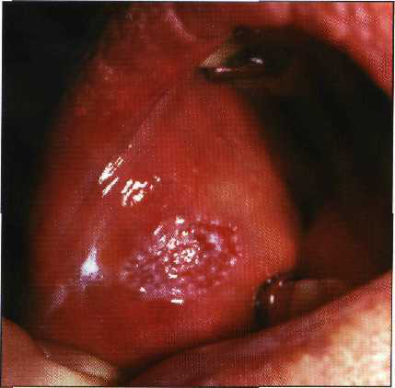
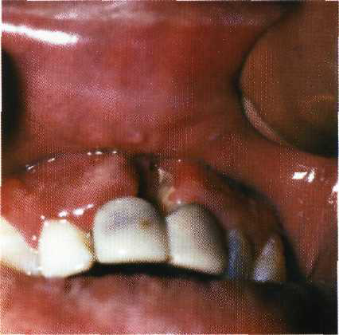
Милиарно- язвенный туберкулез
характеризуется появлением мелких желтовато- красных узелков, которые быстро изъязвляются, сливаются между собой и образуются поверхностные очень болезненные язвы. Последние легко кровоточат, покрываются мелкими узелками желтого цвета (зерна Трела), которые представляют собой мелкие абсцессы.
Локализуется процесс на коже вокруг естественных отверстий (рта, носа) и на слизистой оболочке полости рта.

Slide 42
Туберкулез слюнных желез
встречается редко.
Заболевание возникает при распространении инфекции контактным путем, гематогенно или лимфогенно. Процесс чаще наблюдается в околоушной железе, редко в поднижнечелюстной и подъязычной железе. Патологический очаг может локализоваться в виде узла как в самой железе, так и в лимфатическом узле, который располагается в слюнной железе.
Клинически может напоминать хронический рецидивирующий внутрижелезистый лимфаденит. В дальнейшем в патологическом очаге появляются участки некроза. Кожа над этими местами изменяется в цвете, становится гиперемированной или синюшной. При прорыве истонченного участка кожи образуются язвенные поверхности или свищи, а при опорожнении патологического очага в паренхиму железы возникает симптоматика сиалоаденита.

Slide 43
Лечение
челюстно-лицевым хирургом заключается во
вскрытии гнойных очагов,
проведении биопсии (инцизионной, эксцизионной и др.), секвестрэктомии и других мероприятий, которые могут возникнуть при осложнениях заболевания, т.е. в результате распространения патологического процесса.
Больному необходимо проводить гигиенические мероприятия воспалительных очагов и санацию полости рта (удаление периодонтитных зубов и др.).
Общее лечение больных туберкулезом проводят в специализированных фтизиатрических лечебных учреждениях.

Slide 44
ЛИТЕРАТУРА
1.Руководство по хирургической стоматологии и челюстно-лицевой хирургии. В 2-х частях. Под ред. член.-корр. РАМН. Безрукова В.М. и проф. Робустовой Т.Г.. – 3 изд., перераб и доп. - М..: Медицина. - 1200с.
2. Хирургическая стоматология и челюстно-лицевая хирургия. Национальное руководство / под ред. А.А. Кулакова, Т.Г. Робустовой, А.И. Неробеева – М.: ГОЭТАР-Медиа, 2010. – 928 с.
3.Шаргородский А.Г. Воспалительные заболевания тканей челюстно-лицевой области и шеи. – М.: ГОУ ВУНМЦ МЗ РФ, 2002. – 271 с.

